Slide 1

Simple Firebase System
Register
+
Login
+
ToDo List

Slide 2

Usaremos
Flat UI Kit
  http://designmodo.github.io/Flat-UI/
  Basado en Bootstrap
W3Schools Custom Css
  Estilo para usar en conjunto con la ToDoList
AngularFire
  Docs : https://www.firebase.com/docs/web/libraries/angular/api.html

Slide 3
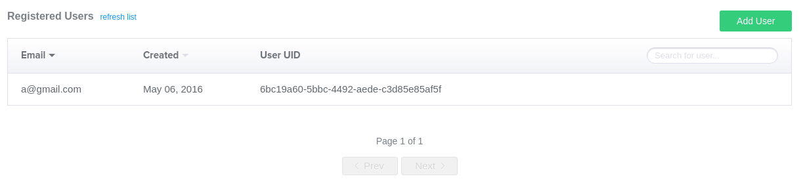

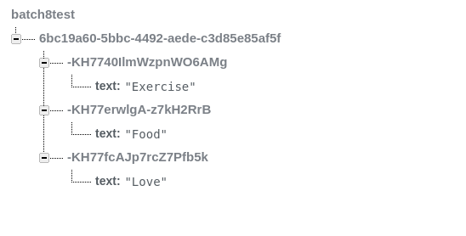
Test / Resultados

Slide 4
Routes
/
  Simple Landing Page / ToDoList
  Requiere sesión iniciada
/register
  Creación de usuarios
/login
  Inicio de sesión de usuarios con manejo de errores

Slide 5
Empezamos
Usaremos:
  https://batch8test.firebaseio.com/
Tendremos una estructura como esta:

Slide 6
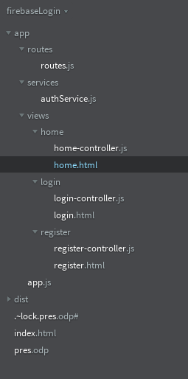

Slide 7
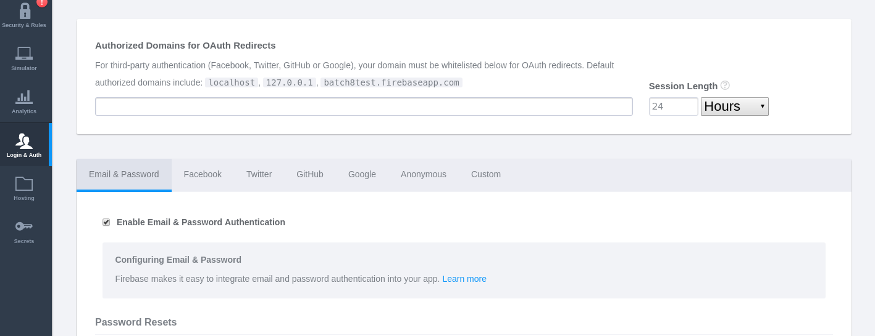

Slide 8
Definir app.js e index.html como siempre.
  Incluimos Flat UI Kit
  Incluimos AngularFireBase
  Incluimos el estilo del TodoList W3Schools
    <link rel="stylesheet" href="http://www.w3schools.com/lib/w3.css">
Definir las vistas para cada ruta
  / --> views/home/home.html
  /login --> views/login/login.html
  /register --> views/register/register.html

Slide 9
Definir controladores para cada ruta
  / --> views/home/home-controller.js
  /login --> views/login/login-controller.js
  /register --> views/register/register-controller.js
Definir el servicio/factory de Autenticación de Firebase (Auth)
Definir ACL(Access Control List) para las rutas
Conexión con datos de Firebase

Slide 10
Por hacer
Definir manejadores de errores.
Definir metadata asociada a users
  Name
  Edad
  Dirección
Definir permisos/roles de usuarios
Construir Admin Panel
  Visualización de usuarios
  Definir permisos

